Slide 1
Министерство образования и науки Луганской Народной Республики
ГОУ СПО «Краснолучский приборостроительный техникум»
Тема: Советская комсомольская антифашистская подпольная организация «Молодая гвардия»
Выполнил: Студент группы В-210 Жерносек Максим
Красный Луч 2022

Slide 2
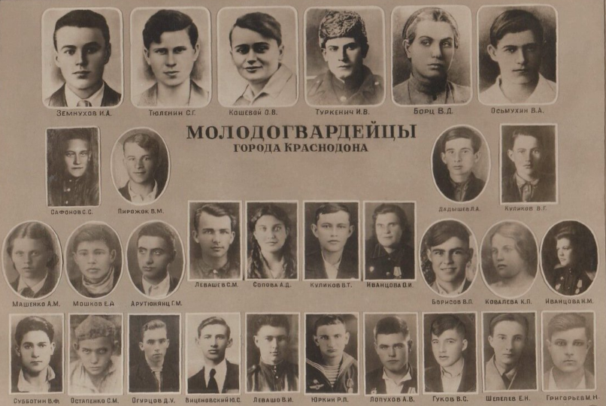
Советская комсомольская антифашистская подпольная организация «Молодая гвардия»
«Молодая гвардия» — подпольная антифашистская комсомольская организация юношей и девушек, действовавшая в годы Великой Отечественной войны (с сентября 1942 года по январь 1943 года), в основном, в городе Краснодоне. Организация была создана вскоре после начала оккупации города Краснодона войсками нацистской Германии, начавшейся 20 июля 1942 года. «Молодая гвардия» насчитывала около ста десяти участников — юношей и девушек. Самому младшему было всего 14. За весь период своей деятельности организация «Молодая гвардия» выпустила и распространила в городе Краснодоне более пяти тысяч антифашистских листовок с данными о реальном положении дел на фронте и призывами к населению подниматься на беспощадную борьбу с немецкими оккупантами. Наряду с подпольщиками-коммунистами, члены организации участвовали в проведении диверсий в электромеханических мастерских города.

Slide 3
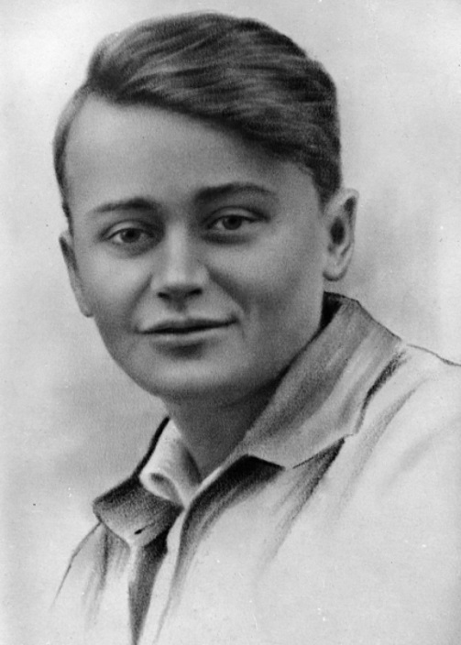
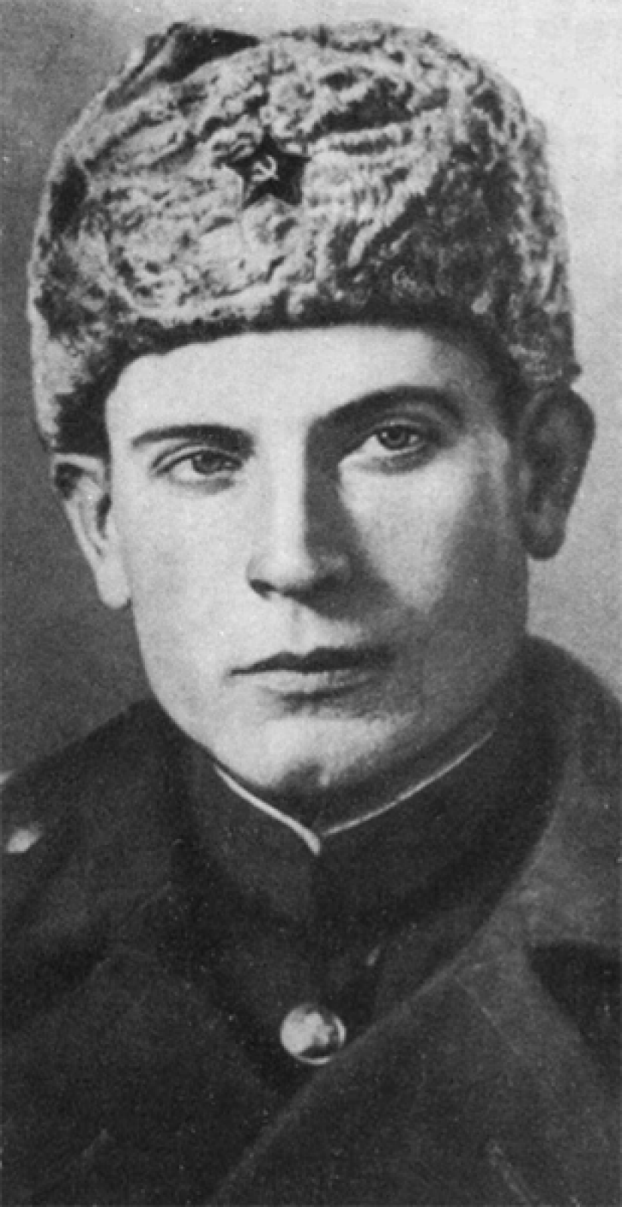
Советская комсомольская антифашистская подпольная организация «Молодая гвардия»
Олег Кошевой – комиссар «Молодой гвардии», расстрелян фашистами в городе Ровеньки в 1943 году, в возрасте 16 лет. Имеет звание Героя Советского Союза (посмертно).Имя Олега Кошевого навсегда вписано в историю Великой Отечественной войны, как одного из самых активных участников подпольной организации «Молодая гвардия». Он стал примером беззаветной любви к родине, готовности к самопожертвованию в борьбе с ненавистным врагом. Он сделал все, что мог, что было под силу шестнадцатилетнему парню.
Иван Туркенич- советский военачальник. Командир и начальник штаба советской подпольной антифашистской комсомольской организации «Молодая гвардия» (1942-1943). Позднее проходил службу в распоряжении Политического отдела 99 стрелковой дивизии. Капитан. Герой Советского Союза. С помощью комиссара молодогвардейцев Виктора Третьякевича и членов штаба, командир свел ранее разрозненные группы молодых подпольщиков Краснодона, Первомайки, Изварино, Семейкино в единый отряд, организованный по боевым пятеркам и возглавил его командование.

Slide 4
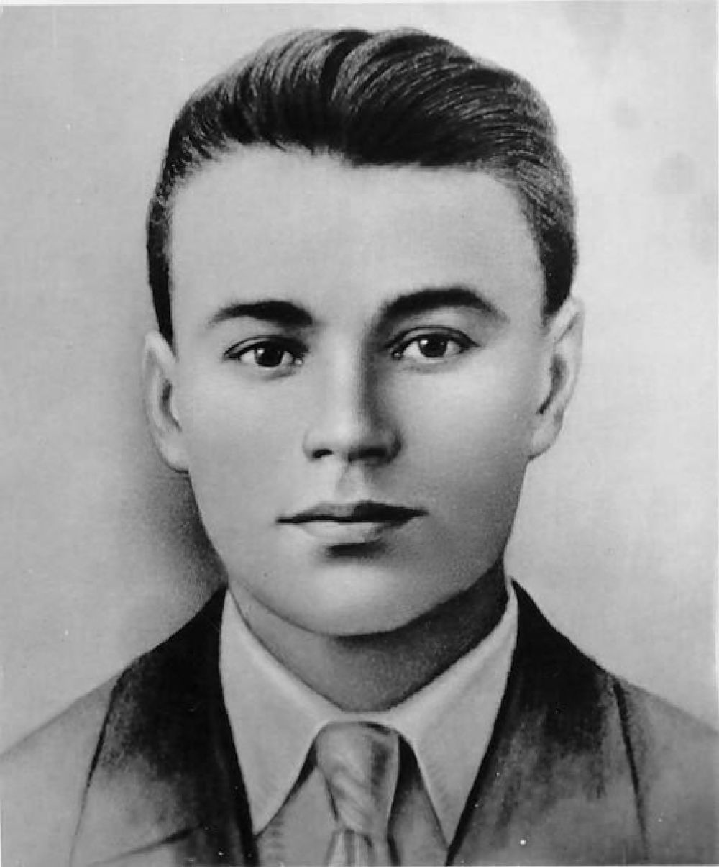
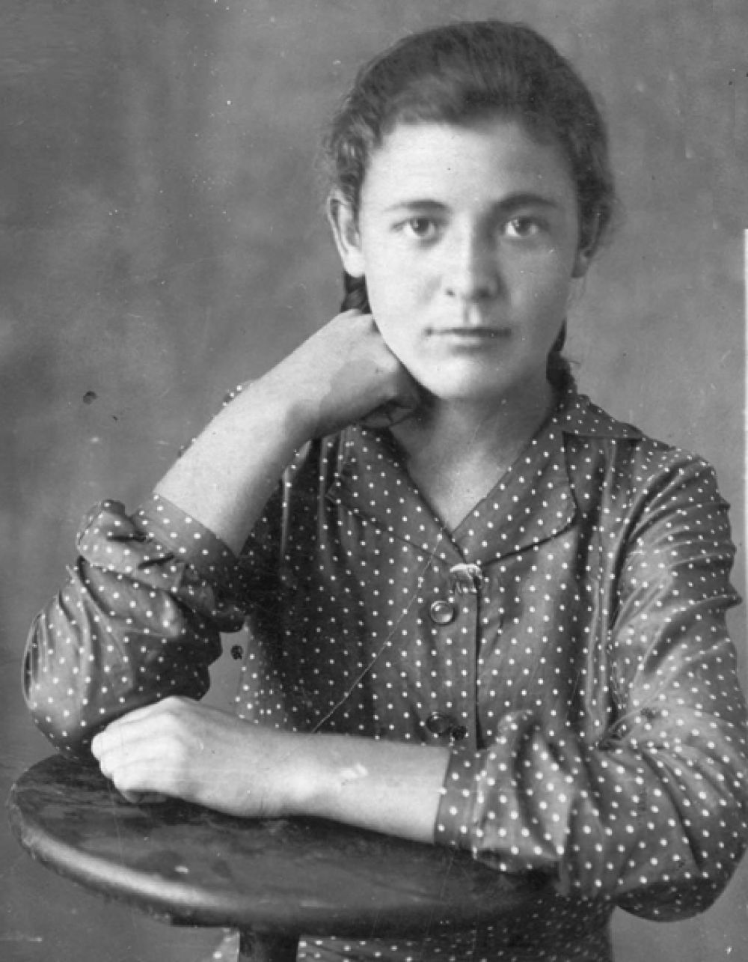
Советская комсомольская антифашистская подпольная организация «Молодая гвардия»
В занятом фашистами Краснодоне Иван Земнухов активно включился в подпольную работу, став участником подпольной комсомольской организации «Молодая гвардия». Земнухова избирают членом штаба. Вместе с членами штаба он разрабатывает планы боевых операций, составляет тексты листовок, готовит клятву для вступающих в «Молодую гвардию». Важная роль принадлежит ему в создании подпольной типографии, в печатании первых листовок, в их распространении. Принимал участие в боевых операциях.
Ульяна Громова — участница краснодонского подполья, отличница и активистка, отдавшая жизнь в борьбе с оккупантами. Невероятно смелая и отважная девушка поддерживала и других ребят, оказавшихся под арестом фашистов, читая им наизусть поэму «Демон» Михаила Лермонтова. Герой Советского Союза. Обладая твердым, решительным характером, Ульяна вместе с единомышленниками, Майей Пеливановой и Анатолием Поповым, организовала в родном поселке патриотическую группу, в состав которой вошла местная молодежь. В сентябре 1942 года эта группировка влилась в ряды подпольной антифашистской комсомольской организации «Молодая гвардия».

Slide 5
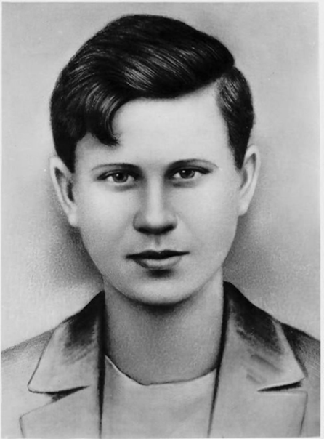
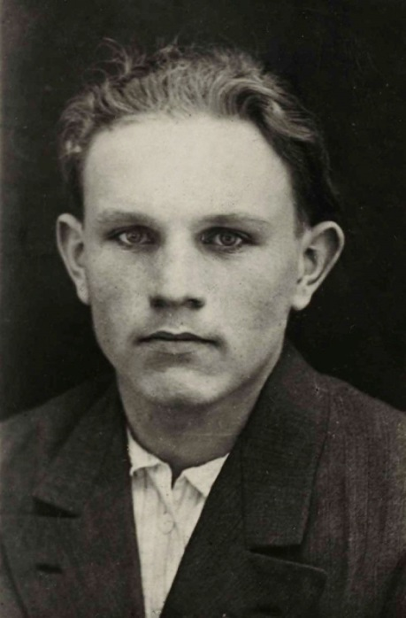
Советская комсомольская антифашистская подпольная организация «Молодая гвардия»
С первых дней оккупации Сергей Тюленин с группой ребят боролся с фашистами, распространял листовки. Он вошел в штаб созданной организации, которая по его предложению была названа «Молодой гвардией». В ее рядах подпольщик Сергей Тюленин становится комсомольцем. Штаб «Молодой гвардии» дает группе Тюленина ряд боевых заданий, с которыми она блестяще справляется. В декабре 1942 года группа Тюленина составила ядро струнного кружка клуба имени А. М. Горького. Здесь вновь встретились школьные товарищи Любовь Шевцова, Сергей Тюленин, Виктор Третьякевич, который руководил кружком. Работа в клубе освобождала молодежь от угона на работу в Германию.
Виктор Третьякевич один из организаторов, член штаба и комиссар подпольной антифашистской комсомольской организации «Молодая гвардия». Вместе с товарищами принимал активное участие в разработке планов боевых операций, в создании подпольной типографии, печатании листовок. Проводя большую организационную работу, Третьякевич лично участвовал в боевых операциях против немецко-фашистских захватчиков.

Slide 6
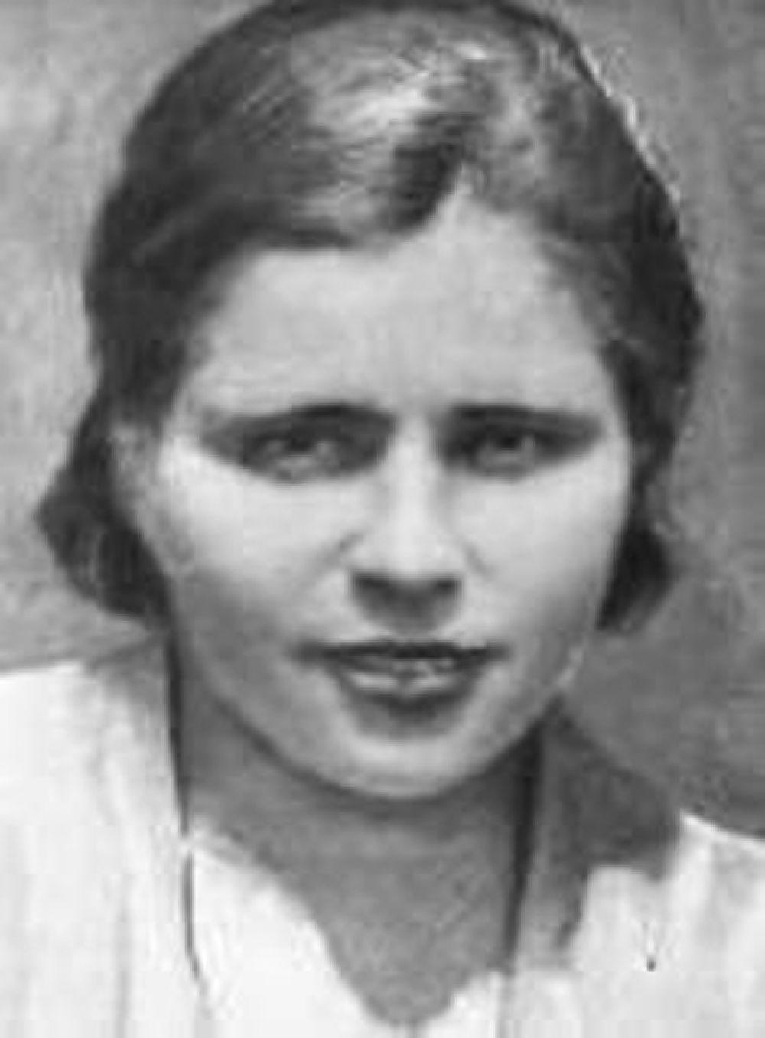
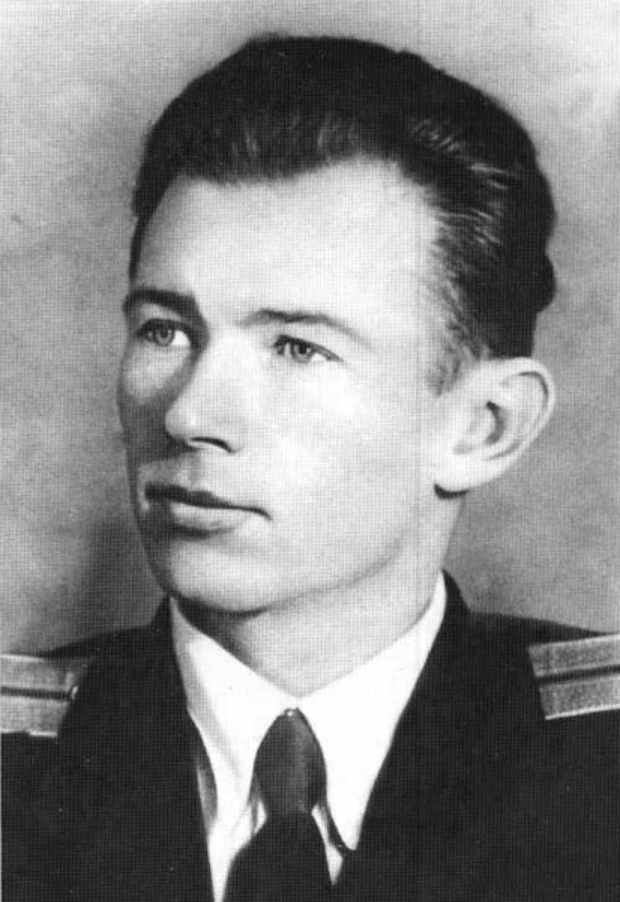
Советская комсомольская антифашистская подпольная организация «Молодая гвардия»
Любовь Шевцова распространяла листовки, собирала и передавала сведения другим подпольным организациям, помогала держать связь, несколько раз ездила в Ворошиловоград и другие населённые пункты, устанавливая контакты с партизанами. Девушка лично вместе с двумя другими молодогвардейцами Сергеем Тюлениным и Виктором Лукьянченко принимала участие в поджоге трудовой биржи, через которую немцы организовывали угон местной молодёжи на принудительные работы в Германию. Герой Советского Союза.
Василий Левашов - советский военачальник. Член штаба и один из руководителей подпольной антифашистской комсомольской организации «Молодая Гвардия» (1942-1943). Работал над расширением рядов подпольщиков, писал и распространял листовки, участвовал в боевых операциях, занимался приобретением оружия. Позднее проходил службу в регулярных частях Советской Армии.

Slide 7
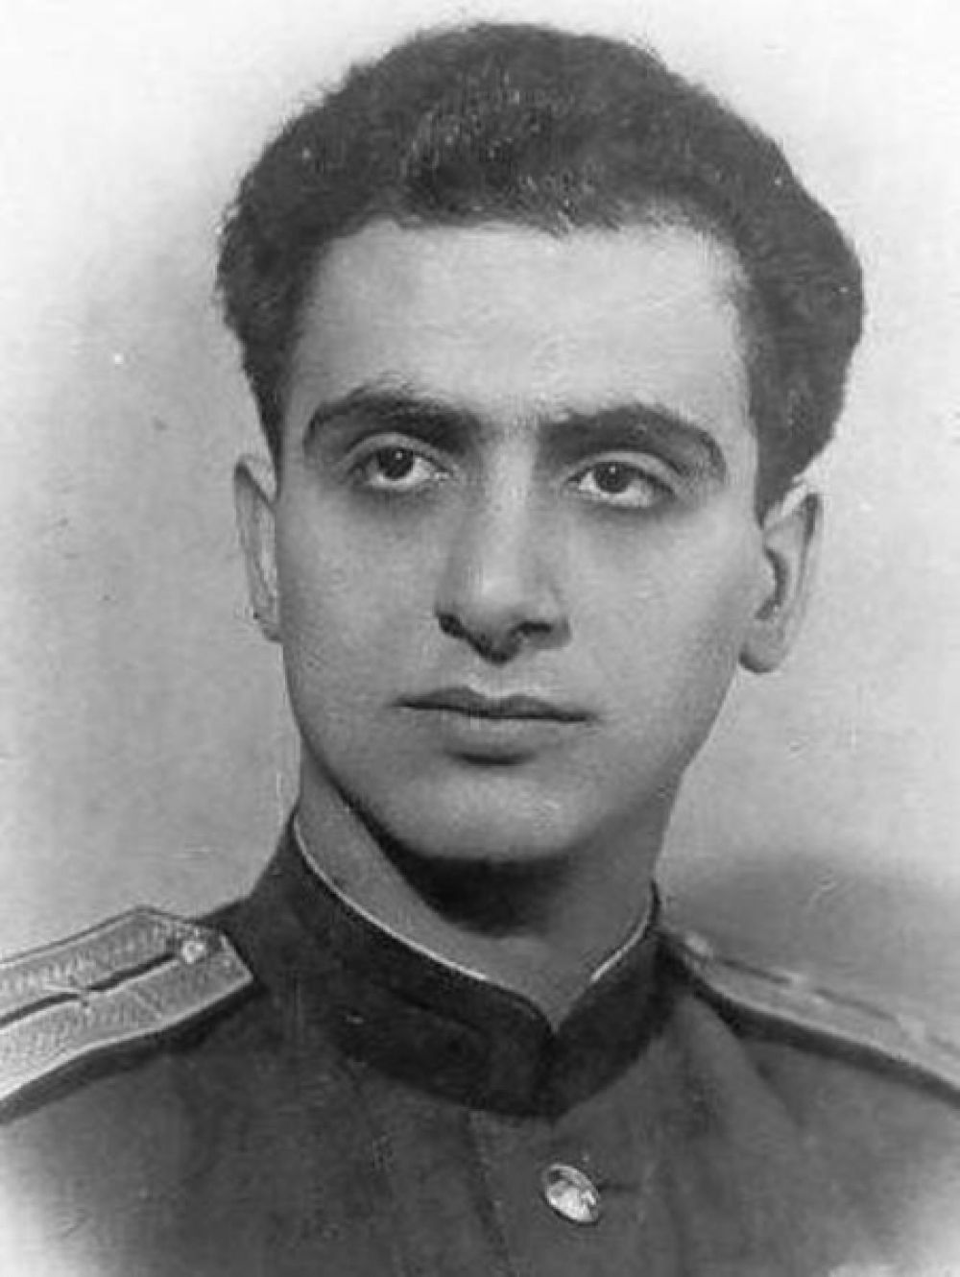
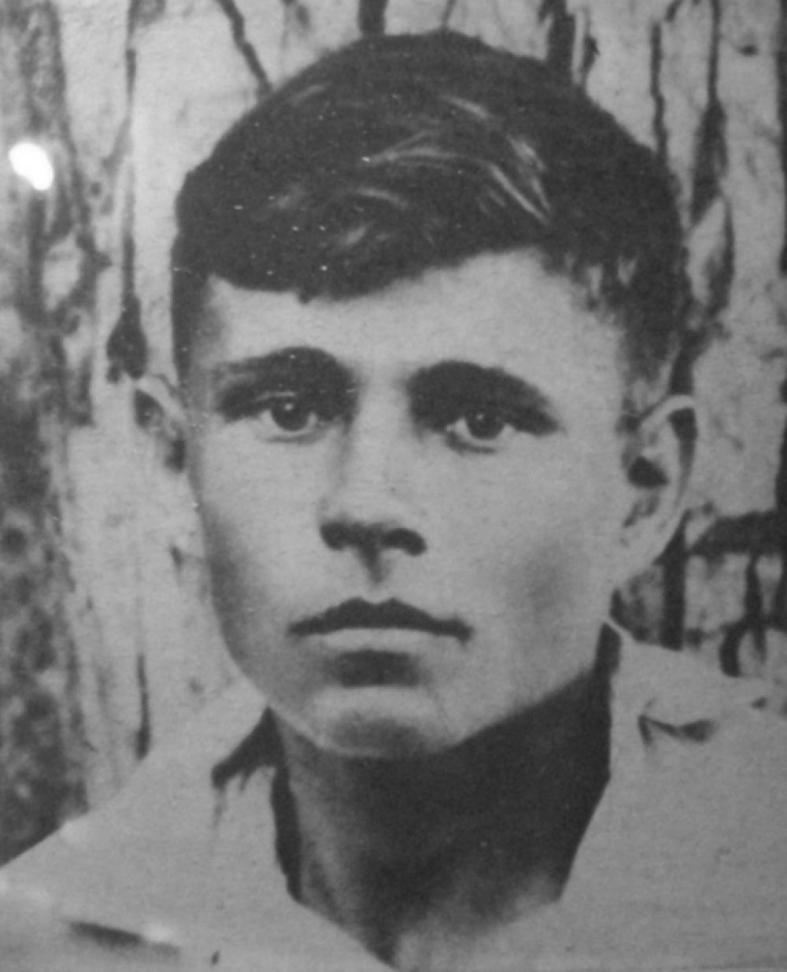
Советская комсомольская антифашистская подпольная организация «Молодая гвардия»
Георгий Арутюнянц. Во время эвакуации вместе со своими друзьями попал в окружение и вернулся домой. В числе первых вступил в подпольную организацию «Молодая гвардия». Участвовал в сборе оружия, в разгроме немецких автомашин, в поджоге скирд хлеба, писал и распространял листовки. В начале ноября на квартире Арутюнянца была создана подпольная типография. Во время арестов участников подполья в январе 1943 года Георгию удалось уйти из города. Вступил в Красную армию и участвовал в боях с Вермахтом.
Евгений Яковлевич Мошков— подпольщик Великой Отечественной войны, участник антифашистской организации «Молодая Гвардия». Был связным между партийным и комсомольским подпольем, выполнял ответственные задания. В ноябре 1942 года возглавляемая им группа молодогвардейцев совершила нападение на Волчанский лагерь и освободила оттуда советских военнопленных. По указанию Ф. П. Лютикова в декабре устроился директором клуба имени Горького, превратившегося в своеобразную штаб-квартиру «Молодой гвардии». Организовал здесь несколько кружков художественной самодеятельности, «артистами» которых стали многие подпольщики. В клубе проходили заседания штаба организации, разрабатывались планы предстоящих операций.

Slide 8
Советская комсомольская антифашистская подпольная организация «Молодая гвардия»
Накануне 1943 года молодогвардейцы напали на конвой немецких грузовиков, который перевозил новогодние подарки для солдат вермахта. 1 января 1943 года Евгений Мошков и Виктор Третьякевич попытались продать на местном рынке часть похищенного и были арестованы. 5 января полиция начала массовые аресты подпольщиков, которые продолжались вплоть до 11 января 1943 года. 15, 16 и 31 января 1943 года немецкие оккупанты частью живыми, частью расстрелянными сбросили в 58-метровый шурф краснодонской шахты № 5 замученных жестокими пытками семьдесят одного человека, среди которых были сорок девять молодогвардейцев и двадцать два члена местной подпольной партийной организации. В их числе были Виктор Третьякевич, Евгений Мошков, Иван Земнухов, Ульяна Громова, Сергей Тюленин, Анна Сопова, Лидия Андросова, Ангелина Самошина, Майя Пегливанова, Александра Дубровина, Александра и Василий Бондаревы, Антонина Елисеенко и многие другие подпольщики-антифашисты. Вслед за людьми каратели скинули в шахту шахтёрские тележки и бросили несколько гранат. 9 февраля 1943 года в городе Ровеньки в лесу были расстреляны Олег Кошевой, Любовь Шевцова, Семён Остапенко, Дмитрий Огурцов, Виктор Субботин, ещё четыре человека были расстреляны в других районах. Всех молодогвардейцев перед смертью подвергали жестоким пыткам и истязаниям. 14 февраля 1943 года город Краснодон был освобождён от оккупационных войск нацистской Германии советскими войсками Юго-Западного фронта в ходе Ворошиловградской операции.
После освобождения города тела изуродованных до неузнаваемости молодогвардейцев и коммунистов-подпольщиков, казнённых в Краснодоне, были подняты из ствола шахты № 5 на поверхность. 1 марта 1943 года герои-антифашисты с воинскими почестями были захоронены в братской могиле в парке имени Комсомола, в самом центре города Краснодона. На похороны пришли сотни людей. Среди них были и выжившие молодогвардейцы — Георгий Арутюнянц, Нина и Оля Иванцовы, Валерия Борц и Радий Юркин. На могиле героев был поставлен временный деревянный обелиск.

Slide 9
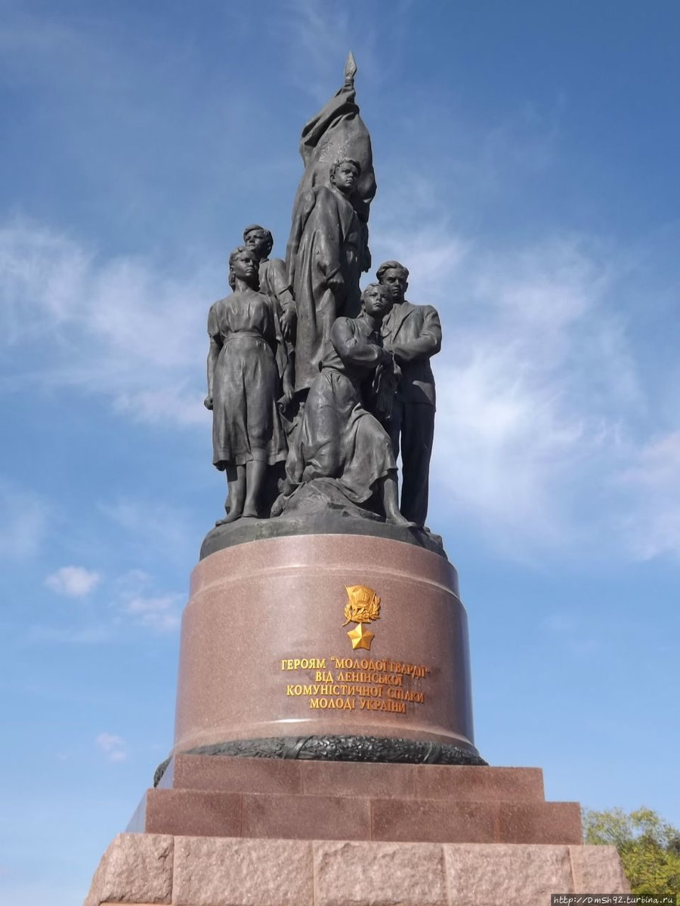
Советская комсомольская антифашистская подпольная организация «Молодая гвардия»
Мемориальный комплекс состоит из двух памятников – братской могилы и памятника «Клятва», расположенных в непосредственной близости друг от друга на площади им. «Молодой Гвардии».
«Клятва» — монументальная скульптурная композиция в городе Краснодон, расположенная на площади имени «Молодой гвардии». Часть Мемориального комплекса «Клятва», состоящего из братской могилы и памятника. Памятник изображает момент клятвы подпольщиков-комсомольцев — членов штаба «Молодой гвардии»: Олег Кошевой, Ульяна Громова, Иван Земнухов, Сергей Тюленин, Любовь Шевцова. Они клянутся бороться с врагом — германскими войсками, вторгшимися на территорию СССР. Олег Кошевой со знаменем в руках, Ульяна Громова прижимает полотнище знамени к сердцу, Иван Земнухов держит в руках книгу «Как закалялась сталь», Сергей Тюленин стоит с автоматом.

Slide 10
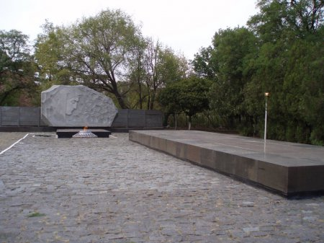
Советская комсомольская антифашистская подпольная организация «Молодая гвардия»
В братской могиле похоронены участники подпольной организации и молодогвардейцы, сброшенные карателями 15, 16 и 17 января 1943 года в ствол шахты № 5. В 1943 году на могиле подпольщиков был сооружен обелиск. К 20-летию Победы в Великой Отечественной войне, в 1965 году, обелиск был заменен надгробием из метровых блоков розового гранита, рядом была установлена стела «Скорбящая мать». По периметру надгробия вырезаны фамилии и годы жизни погибших, а также аннотационная надпись: «В этой братской могиле похоронены жертвы фашизма – коммунисты-подпольщики и члены подпольной комсомольской организации «Молодая Гвардия», сброшенные живыми в шахту или расстрелянные немецкими оккупантами». Рядом с могилой установлена стела «Скорбящая мать». На фоне волнообразно обработанной гранитной стелы ломаной конфигурации вырезано женское лицо в профиль. Склоненная голова женщины укрыта платком. В низко опущенных глазах выражена скорбь всех матерей, потерявших своих сыновей и дочерей в годы Великой Отечественной войны. На обратной стороне стелы отображены надписи, оставленные молодогвардейцами на стенах камер гестапо. Перед стелой горит Вечный огонь.

Slide 11
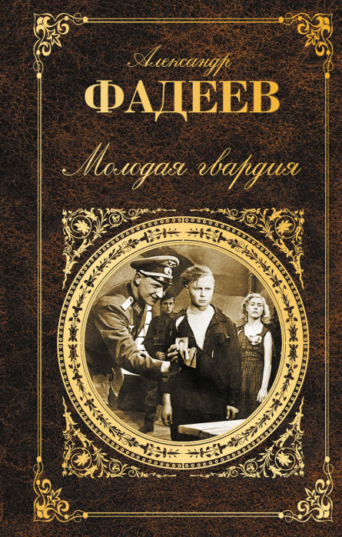
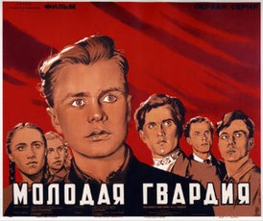
Советская комсомольская антифашистская подпольная организация «Молодая гвардия»
«Молодая гвардия» — роман советского писателя Александра Фадеева, посвящённый действовавшей в Краснодоне во время Великой Отечественной войны молодёжной подпольной организации под названием «Молодая гвардия» (1942—1943), многие члены которой были казнены немецкими захватчиками. Кроме того, автор, использовав известные ему имена фактически существовавших юных подпольщиков, наделил их литературными чертами, характерами и действиями, творчески переосмыслив образы этих персонажей.
«Молодая гвардия» — советский двухсерийный художественный фильм 1948 года режиссёра Сергея Герасимова по одноимённому роману Александра Фадеева о героической деятельности подпольной антифашистской комсомольской организации «Молодая гвардия». Военная драма основана на реальных исторических событиях во время оккупации гитлеровскими войсками города Краснодона Украинской ССР в годы Великой Отечественной войны.
Вышел на экраны: 11 октября 1948 года (1 серия), 25 октября 1948 года (2 серия). В 1964 году была выпущена новая редакция.

